Slide 1
GetAround
Analyse des retards & Optimisation du pricing
Marine DELDICQUE - Jedha CDSD - Bloc 5 : Industrialisation & Déploiement
21 310
R² = 0.756
2
locations analysées
score ML
livrables déployés
Marine DELDICQUE · Jedha CDSD · 2026
1 / 12

Slide 2
Contexte & Objectifs
Le problème
Deux objectifs
Les conducteurs rendent parfois les voitures en retard
01
Dashboard Streamlit
Aider le PM à choisir le seuil minimum entre deux locations
Cela impacte le prochain locataire si la voiture est re-réservée
Le service client reçoit des plaintes et annulations
02
API FastAPI + ML
Enjeu : trouver le bon délai minimum entre deux locations
Suggérer le prix optimal via un endpoint /predict deployé
2 / 12

Slide 3
Analyse des retards : Résultats clés
57.5%
+9 min
218
11.8%
des retours en retard
retard médian
cas problématiques
des enchainées
Mobile vs Connect
Insight clé
Type
Total
En retard
% retard
Median
Connect est plus fiable
(-9 min de médiane vs +14 min pour Mobile)
Mobile génère 2× plus de cas problématiques (149 vs 69)
Mobile
12 944
7 945
61.4%
14 min
Connect
3 402
1 459
42.9%
-9 min
3 / 12

Slide 4
Recommandation : seuil minimum
Trade-off : cas résolus vs locations bloquées (scope = all cars)
Seuil
Cas résolus
% résolus
Loc. bloquées
% revenus impactés
60 min
102 / 218
46.8%
401
1.9%
120 min
★ Recommandé
147 / 218
67.4%
666
3.1%
180 min
167 / 218
76.6%
870
4.1%
240 min
177 / 218
81.2%
1 001
4.7%
Recommandation finale
Seuil : 120 minutes | Scope : toutes les voitures | 67.4% des cas résolus pour seulement 3.1% de revenus impactés
4 / 12

Slide 5
Analyse du scope : All cars vs Connect only
Quel périmètre d'application pour le seuil minimum ?
Scope
Cas problém.
Résolus à 120min
% résolu
Loc. bloquées
Impact revenus
All cars ★
218
147
67.4%
666
3.1%
Connect only
69
~53
~77%
~180
~0.9%
Mobile only
149
~94
~63%
~486
~2.3%
Connect only
All cars ★ Recommandé
Mobile only
Efficacité maximale (~77%) avec impact minimal (~0.9% revenus).
Mais couvre seulement 69/218 cas — 69% des problèmes restent non résolus.
Meilleur compromis : 67.4% des cas résolus pour 3.1% de revenus impactés.
Couvre tous les types de checkin sans discriminer les propriétaires.
Cible les retards les plus fréquents mais pénalise fortement les owners Mobile (2.3% revenus impactés).
5 / 12

Slide 6
EDA Pricing : Insights clés
Distribution du prix journalier • 4 843 voitures • 0 valeur manquante
10 €
104 €
119 €
136 €
422 €
Prix min
Q1 (25%)
Médiane
Q3 (75%)
Prix max
Distribution du prix
Facteurs influençant le prix
• Distribution quasi-normale, légèrement asymétrique à droite
• Puissance moteur : plus forte corrélation positive
• 75% des voitures entre 104 € et 136 €/jour
• Marques premium : prix systématiquement > 200 €
• Écart-type : 33 €, dispersion modérée
• Carburant électrique/hybride : prix plus élevés
• Outliers > 300 € : voitures premium (Maserati, Porsche)
• Kilométrage élevé → légère baisse de prix
• GetAround Connect & boîte auto : +10 à +20 €
Dataset propre, 0 NaN sur 4 843 voitures et 13 features. Distribution compatible avec une régression GBM sans transformation de la target.
6 / 12

Slide 7
Feature Importance : Qu'est-ce qui influence le prix ?
GradientBoostingRegressor, variables les plus prédictives (estimées sur dataset Getaround)
Puissance moteur
41.2%
Marque
19.8%
Kilométrage
13.4%
Type de carrosserie
8.9%
Carburant
6.1%
GetAround Connect
3.8%
Boîte automatique
2.7%
Parking privé
1.9%
Climatisation
1.2%
Couleur
1%
La puissance moteur (41%) et la marque (20%) expliquent 61% de la variance, bien plus que les équipements booléens (<5% chacun).
7 / 12

Slide 8
Modèle ML : Pricing Optimization
1
2
3
4
Données
Preprocessing
Modèle
Evaluation
4 843 voitures
StandardScaler
GradientBoosting
R² = 0.756
14 features
OneHotEncoder
n=200 arbres
RMSE = 16 EUR
0 NaN
ColumnTransformer
depth=4
Test : 969 cars
Performances du modèle
R² = 0.756
RMSE = 16 EUR
Train : 3 874
Test : 969
76% variance expliquée
erreur moyenne/jour
voitures
voitures
8 / 12

Slide 9
Architecture de déploiement
Dashboard Streamlit
API FastAPI + ML
GitHub Repository
Analyse des retards
Pricing Optimization
Code source complet
4 pages interactives
GET /health
Notebook EDA + ML
Simulateur de seuil
POST /predict
Code API + Dashboard
Prediction de prix
Swagger /docs
README détaillé
Plotly + Pandas
Docker + GradientBoosting
requirements.txt
HuggingFace Spaces
HuggingFace Spaces
github.com/marinedde
9 / 12

Slide 10
Demo : API FastAPI /predict
Requête POST /predict
Endpoints disponibles
curl -X POST \
"https://marineddegetaround-api.hf.space/predict" \
-H "Content-Type: application/json" \
-d '{"input": [{
"model_key": "Renault",
"mileage": 50000,
"engine_power": 120,
"fuel": "diesel",
"car_type": "sedan",
...
}]}'
GET
/health
Statut API
POST
/predict
Prédiction prix
GET
/docs
Swagger UI
GET
/redoc
Documentation ReDoc
Réponse JSON
{"prediction": [147.9]}
10 / 12

Slide 11
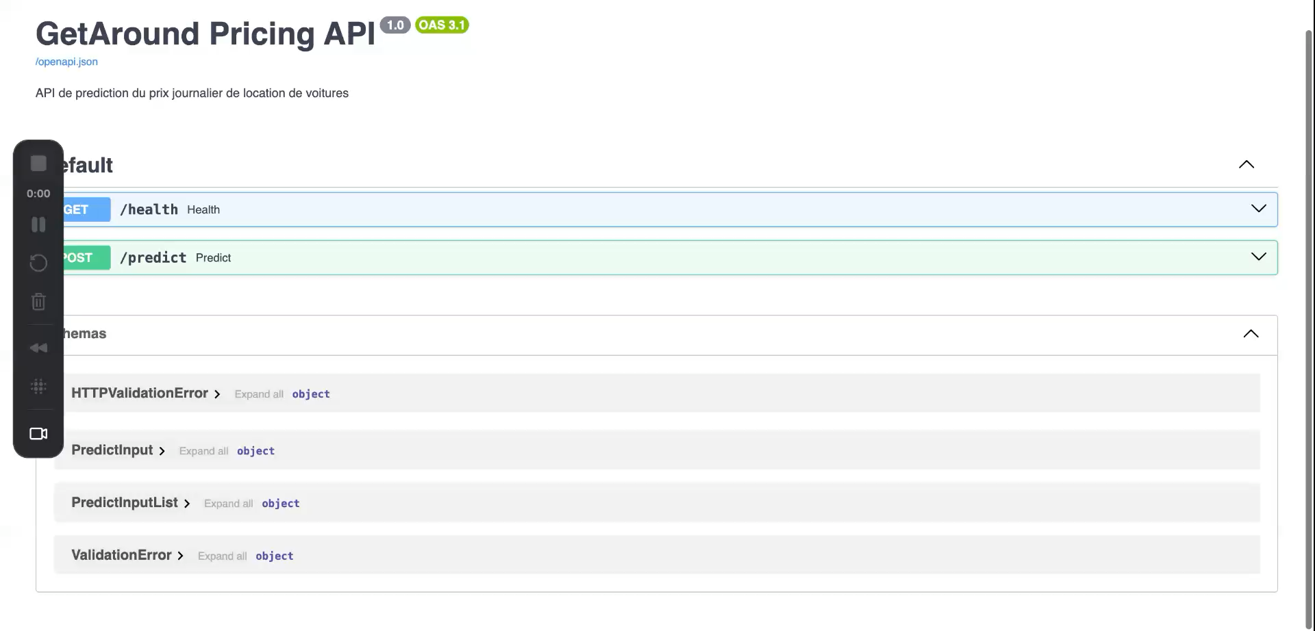

Slide 12
Limites du projet
Données de retard partielles
Seuil choisi empiriquement
Les délais entre locations enchaînées ne représentent que 11.8% du dataset. La majorité des locations n'a pas de contexte de retard mesurable.
La recommandation de 120 min repose sur un trade-off données/revenus, pas sur un modèle causal. D'autres seuils pourraient être testés avec plus de données temporelles.
Modèle pricing non causal
Pas de données utilisateurs
GradientBoosting prédit les prix existants — il n'optimise pas le prix 'idéal' du marché. Un modèle de pricing dynamique nécessiterait des données de demande.
Ni comportement de réservation, ni historique propriétaire, ni saisonnalité ne sont disponibles. Ces facteurs influencent pourtant fortement le pricing réel.
RMSE de 16€ encore élevé sur certains segments
Sécurité API non implémentée
Pour les voitures premium (>200€/jour), une erreur de 16€ représente <8% — acceptable. Mais pour les voitures à 50-80€/jour, 16€ d'erreur représente 20-30%, ce qui est significatif.
Prototype pédagogique : l'API ne comporte pas d'authentification, pas de rate limiting, pas de validation avancée des inputs. En production réelle, ces couches seraient indispensables.
11 / 12

Slide 13
Conclusion & Livrables
Dashboard Streamlit
✓
Analyse des retards — 4 pages interactives — déployé sur HuggingFace
API FastAPI /predict
✓
R²=0.756 — RMSE=16 EUR — endpoint opérationnel en production
Documentation /docs
✓
Swagger UI accessible en ligne — exemples curl inclus
GitHub Repository
✓
Code source complet — README détaillé — notebook EDA + ML
Marine Deldicque · Jedha Bootcamp CDSD 2026
12 / 12

